Slide 1
Opprettholde lønnsomheten i et skiftende miljø
06.05.26. Kirkens Bymisjon Miljø v/Hege Stenmarck

Slide 2
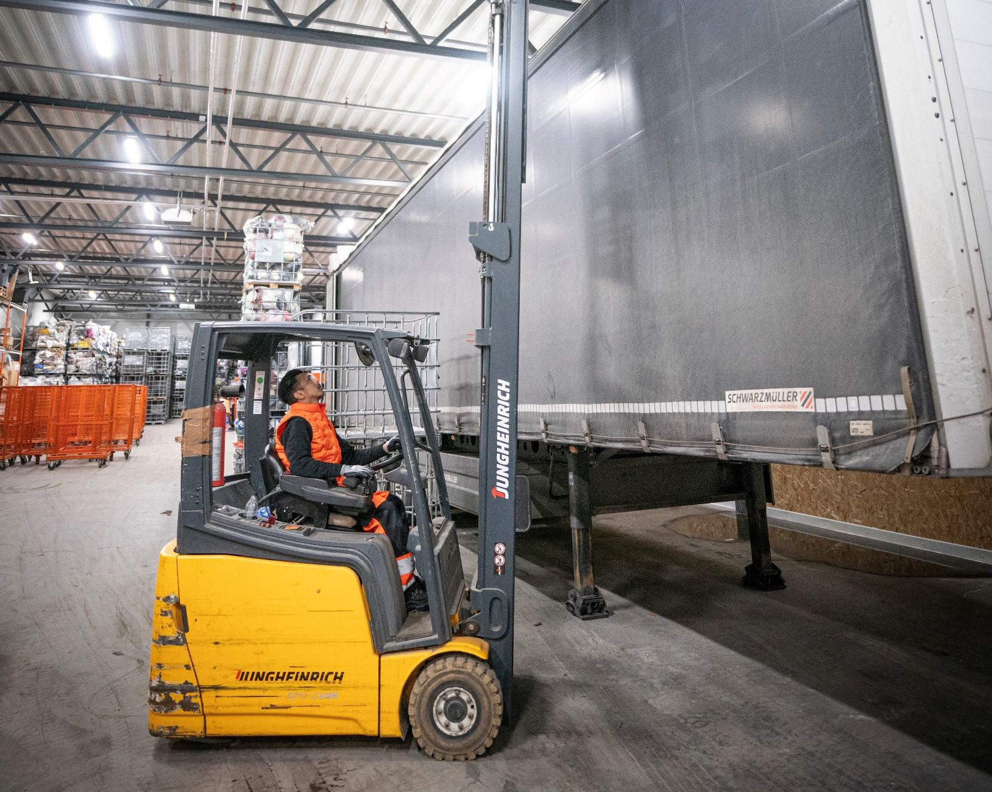
Hvem er vi?
Kirkens Bymisjon Miljø AS
Eies av Stiftelsen Kirkens Bymisjon
Tekstilinnsamler og sorteringssenter
5-10 stk i arbeidstrening til enhver tid
1200 tekstiltårn på Sør- og Østlandet

Slide 3
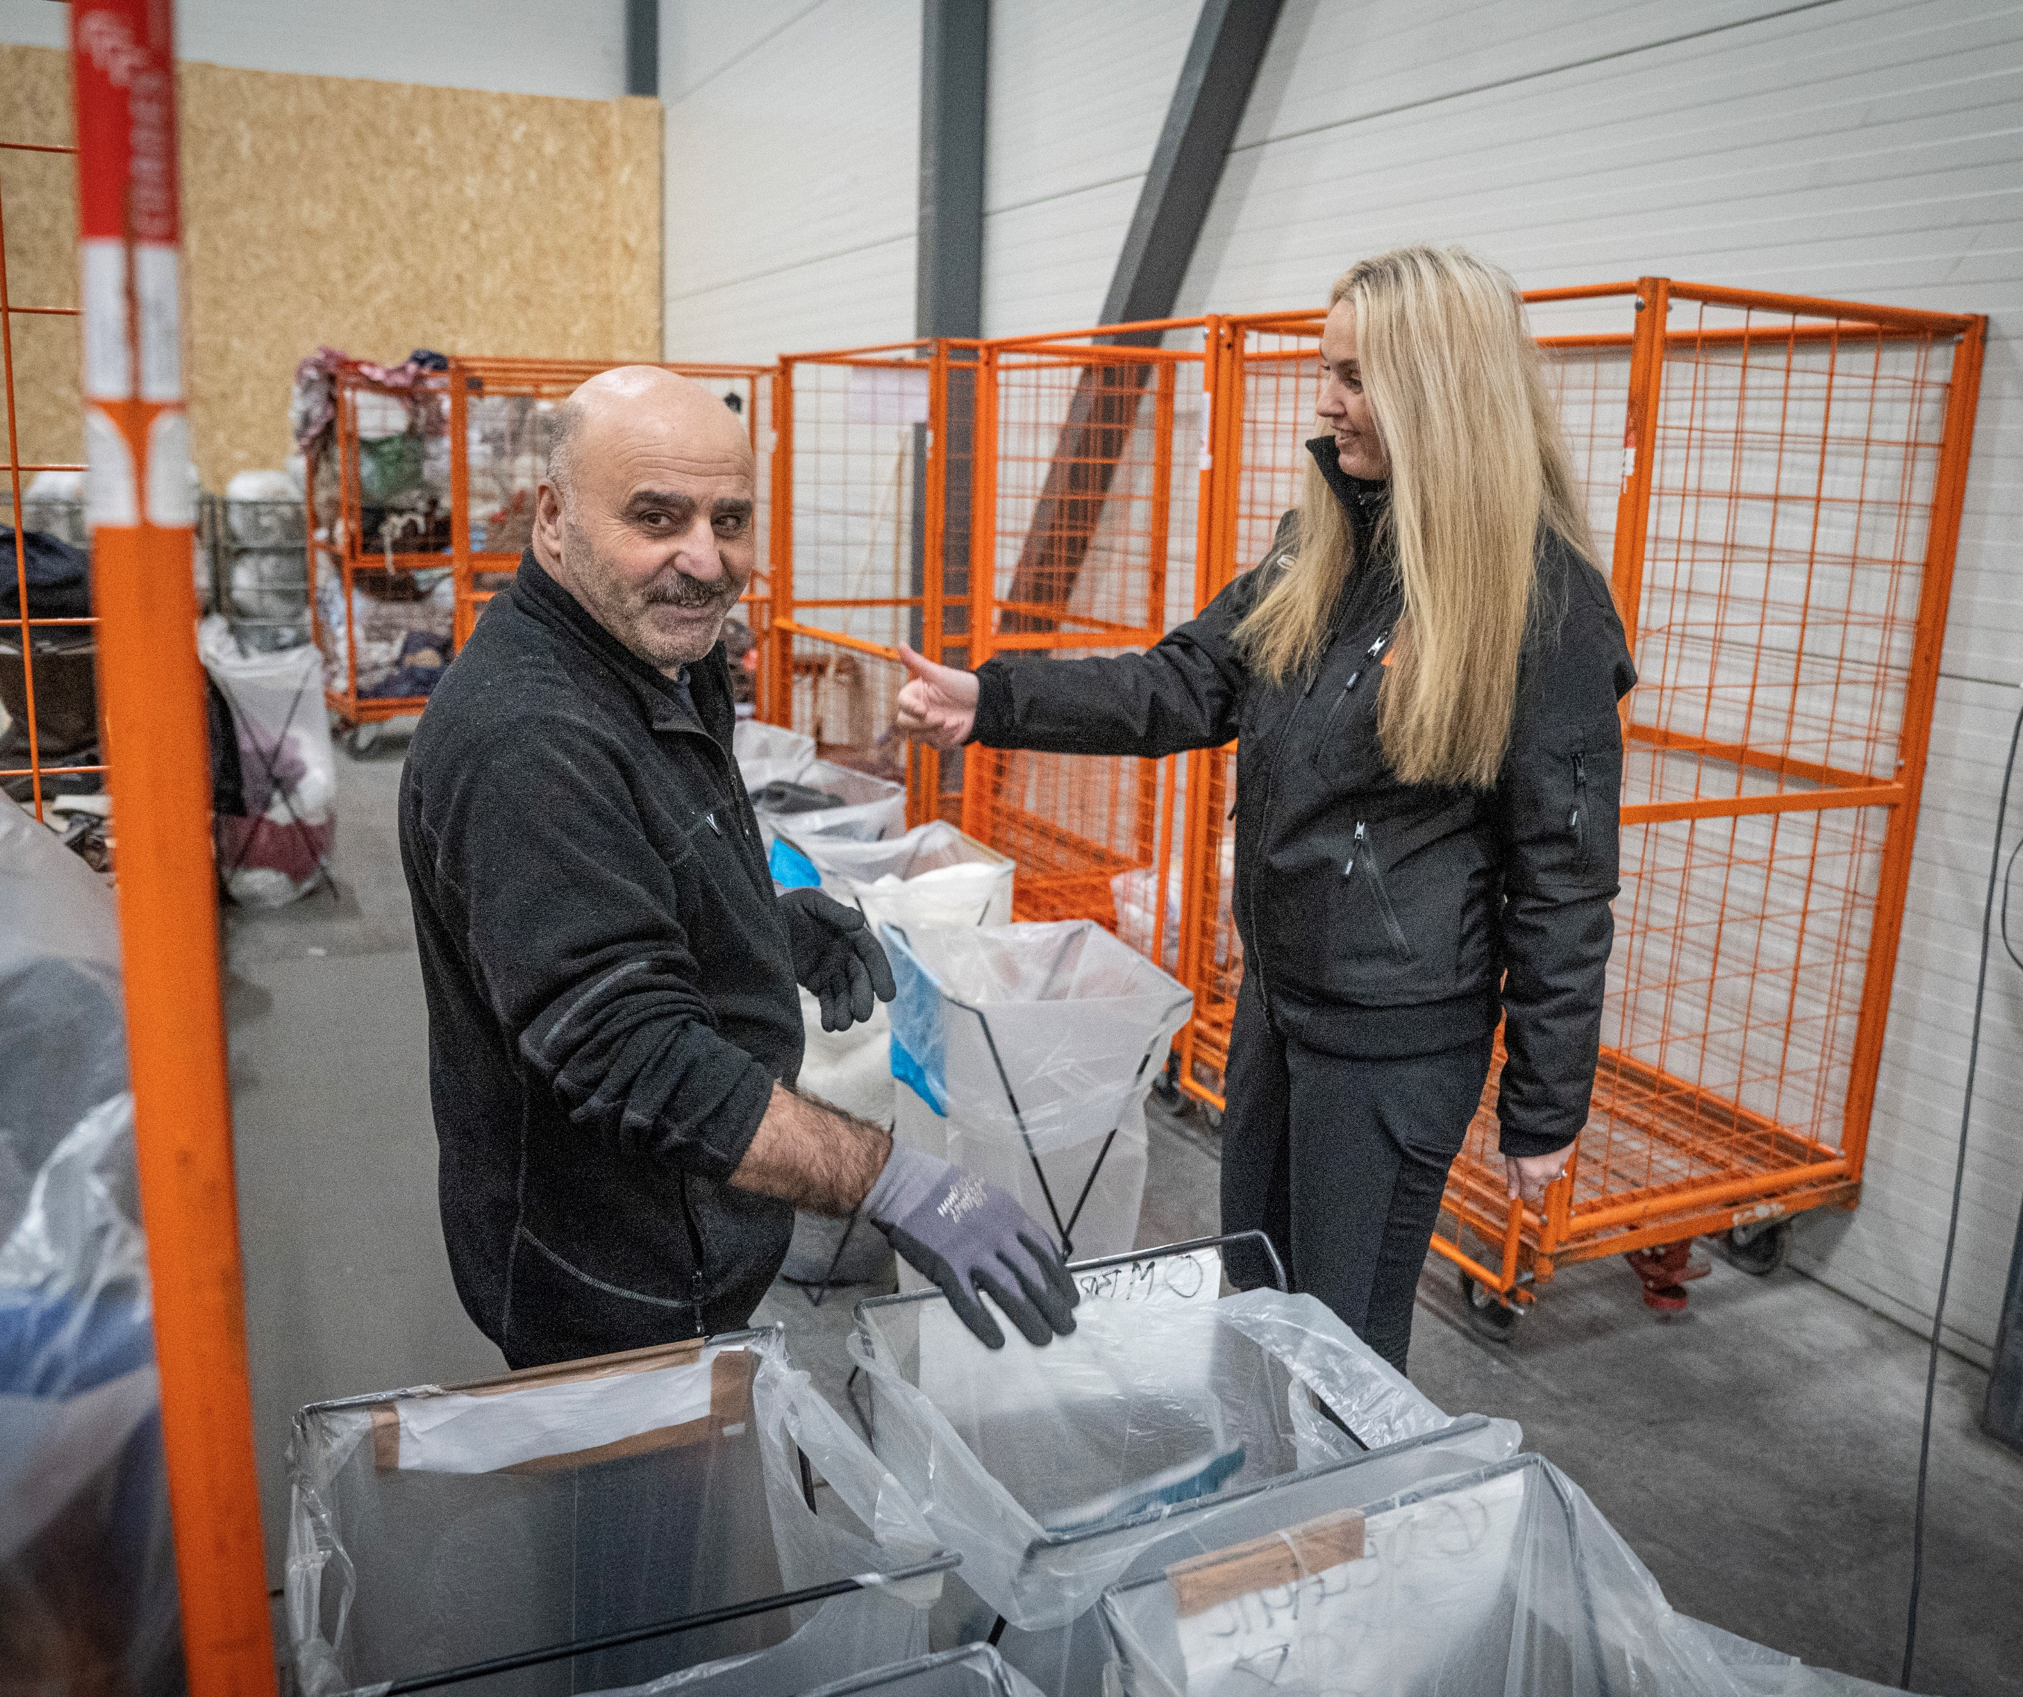
Vårt formål
å bidra til et bedre miljø gjennom gjenbruk og gjenvinning
å skape en arbeidstreningsarena for mennesker med nedsatt arbeidsevne
prøve å skape inntekter til Kirkens Bymisjons arbeid
Å bidra til et bedre miljø gjennom gjenbruk og gjenvinning
Å skape en arbeidstreningsarena for mennesker med nedsatt arbeidsevne
Prøve å skape inntekter til Kirkens Bymisjons arbeid

Slide 4
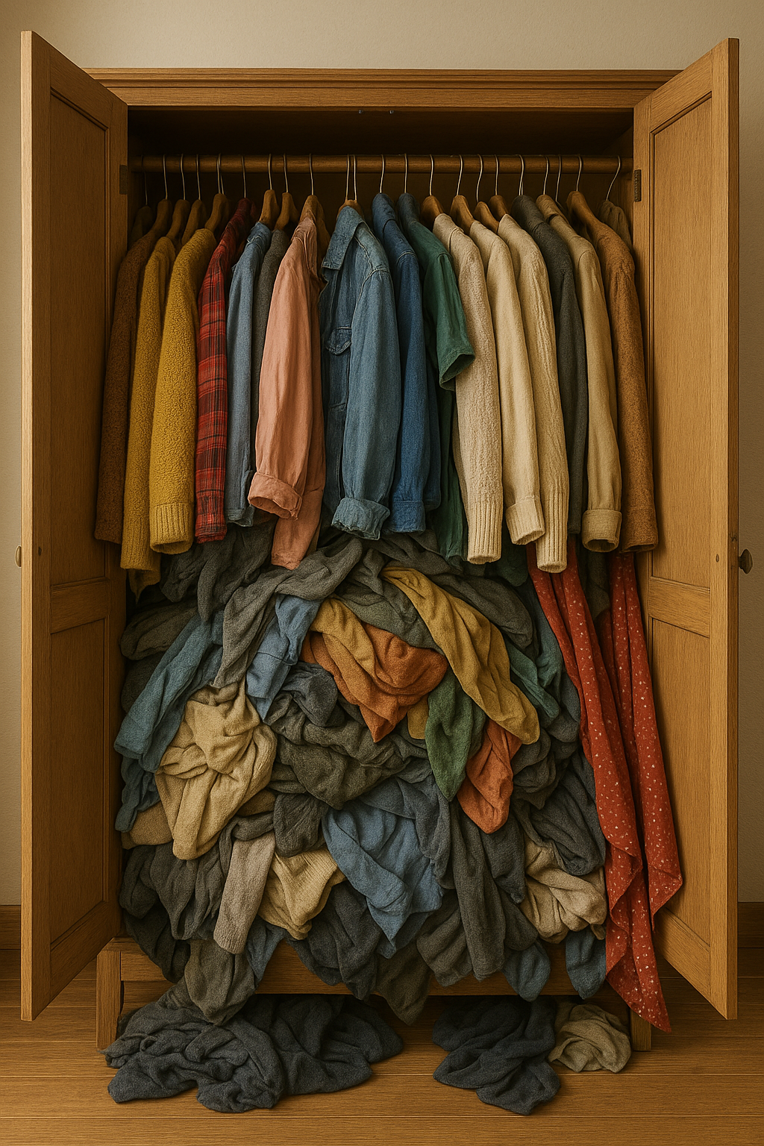
Status tekstil
I Norge og Norden = materialisme -> lineær modell med kjøp – bruk – kast
I Norge importeres 1,1 millioner tonn nye tekstiler pr år
Nordiske forbrukere kjøper mellom 26 og 48 klesplagg pr år, mot globalt snitt på 14 plagg per person.
I EU er det fortsatt deponier
EU - 16 nye kommende direktiver og forskrifter som gjelder tekstiler.
  Avfallsdirektiv for tekstiler kom jan. 2025
Miljødirektoratet har sendt forslag til utvidet produsentansvar – ikke kommet på høring enda
Oppsummering av rapporten «The Nordic Textile Collaboration»
Notes:
Initiert av miljømyndighetene i Danmark, Finland, Norge og Sverige og finansiert av Nordisk Ministerråd

Slide 5
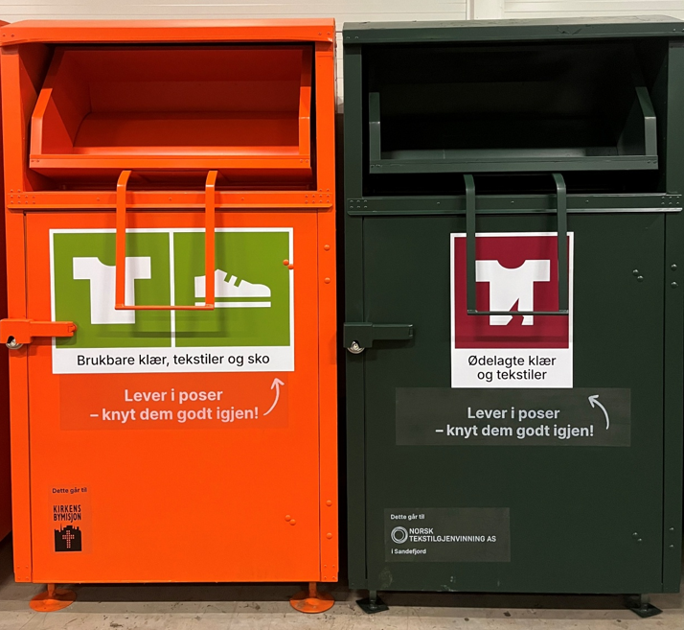
Hva gjorde vi i 2025?
Avtaler med kommuner – tekstiltårn på gjenvinningsstasjoner
Innhenting-sortering- håndtering
44 kommuner (kun 3 av 10 kommuner i Norge har løsning på tekstilavfall)
Vi sorterer til ulike fraksjoner innen:
    Ombruk
    Materialgjenvinning
    Forbrenning

Slide 6
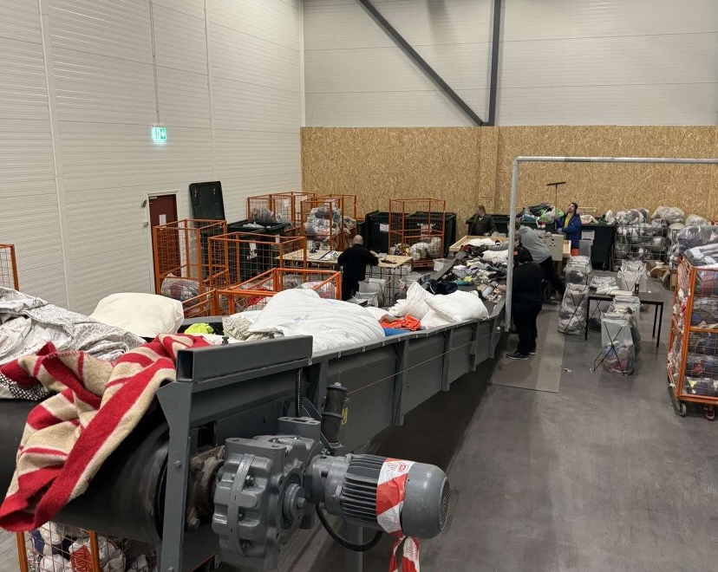
Avfallsortering
Tidkrevende å sortere
Finnes for få løsninger for materialgjenvinning
  Fiber til fiber gjenvinning NTG
  Dundyner – Norsk Dun ->NUD
Lite ombrukskvalitet fra avfallstasjoner
  Lav grad til Baltikum
Ca 50% forbrenning til energigjenvinning

Slide 7
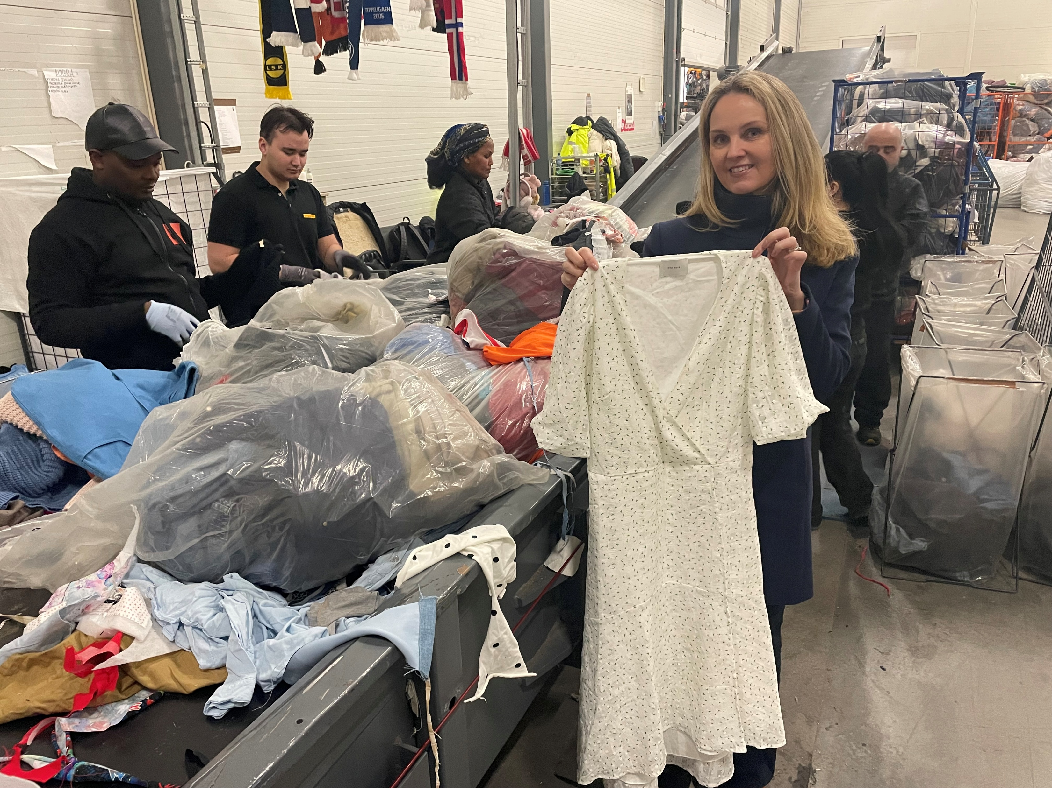
Tekstilavfall
Skaper arbeidsplasser fra arbeidstrening
Skaper flere arbeidstreningsarenaer
Kommunene betaler fra kr 4,5-12 kr pr kilo

Slide 8
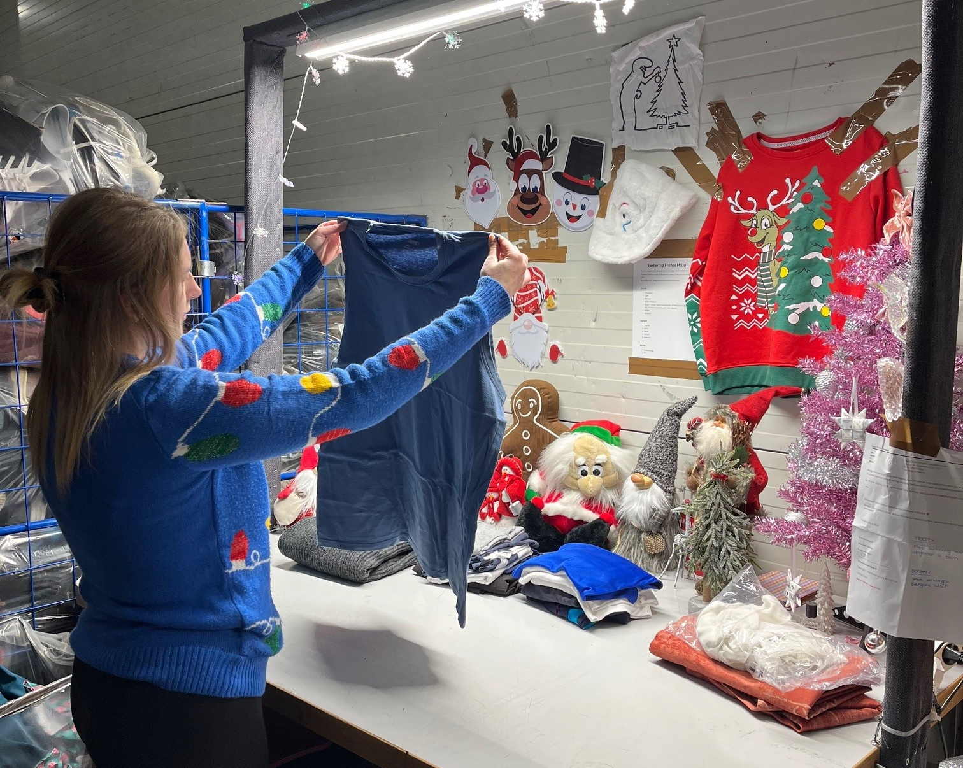
Sorteringssenter
Tilbyr salg til alle Second hand butikker i Norge
  Ca 12 Second hand butikker pt
  Selger til flere aktører innenfor redesign
  Pop-up
    Egen kompetanse

Slide 9
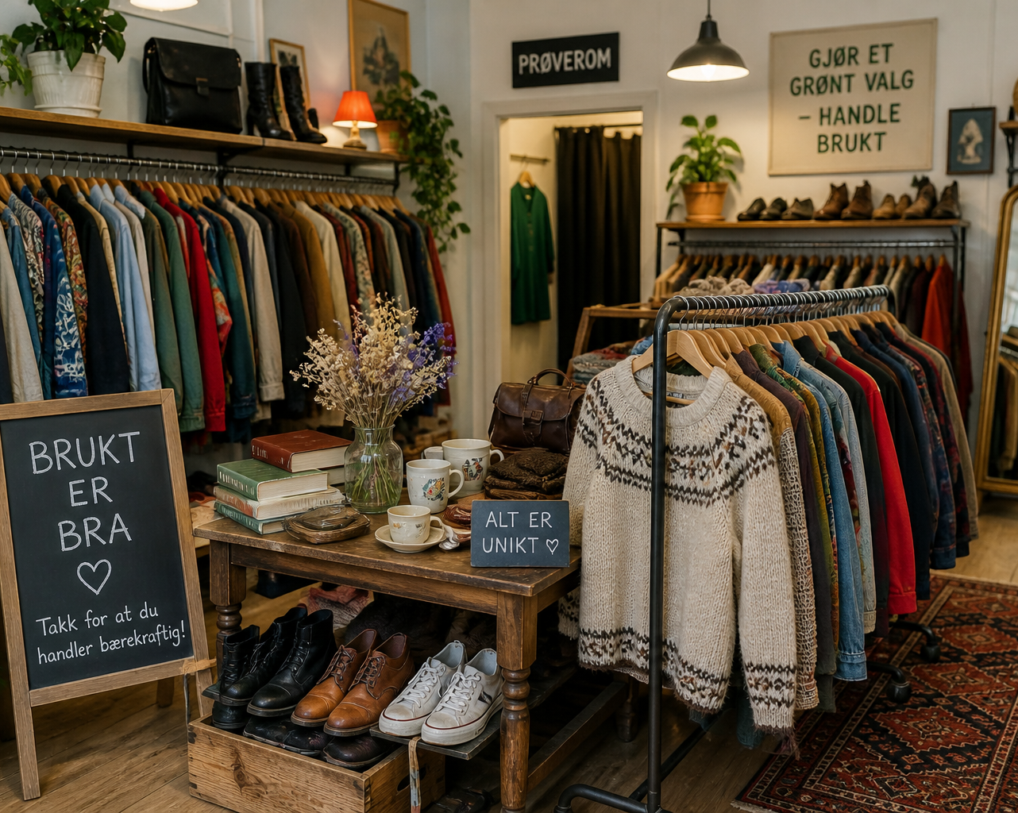
Kommersielle Second hand aktører
Øker med ulike konsepter
  Kommisjonssalg
  Franchise
Kjøper fra utlandet i dag
Ønsker Vintage og Krem kvalitet
  Tidkrevende å finne på sorteringen
  Lav lønnsomhet for oss
Økt fokus på kjøp av Second hand i Norge
Fortsatt moms

Slide 10
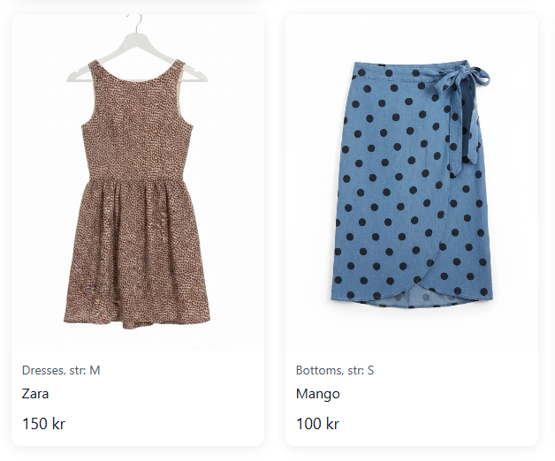
Nettbutikk
Å øke salget i Norge er viktig for oss
Etablerer nettbutikk
  Jobbet mye med bildene og tekst

Slide 11
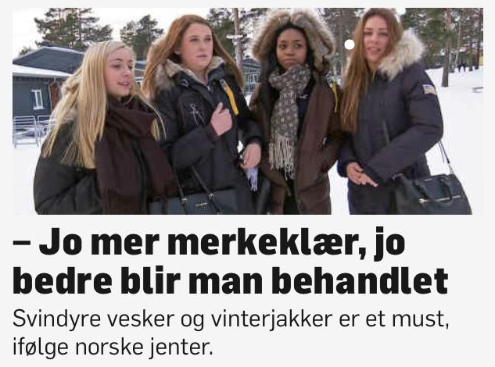
Materialismen må ned
Produsentene må ta ansvar:
  Renere fiber i tekstilene som varer lenge og kan materialgjenvinnes
Forbruker må ta ansvar:
  Kjøpe mindre tekstiler
  Sortere tekstiler hjemme
  Tekstilene må ha en mulighet til å fortsatt ha verdi, og ikke bli avfall
Regjeringen må ta ansvar
  Moms må reduseres/kuttes på ombruk, reparasjon og utleie
  Legge til rette for flere arbeidsplasser innen skreddere, skomakere og utleie
  Utarbeide bedre rammevilkår for å få til ønsket atferd

Slide 12
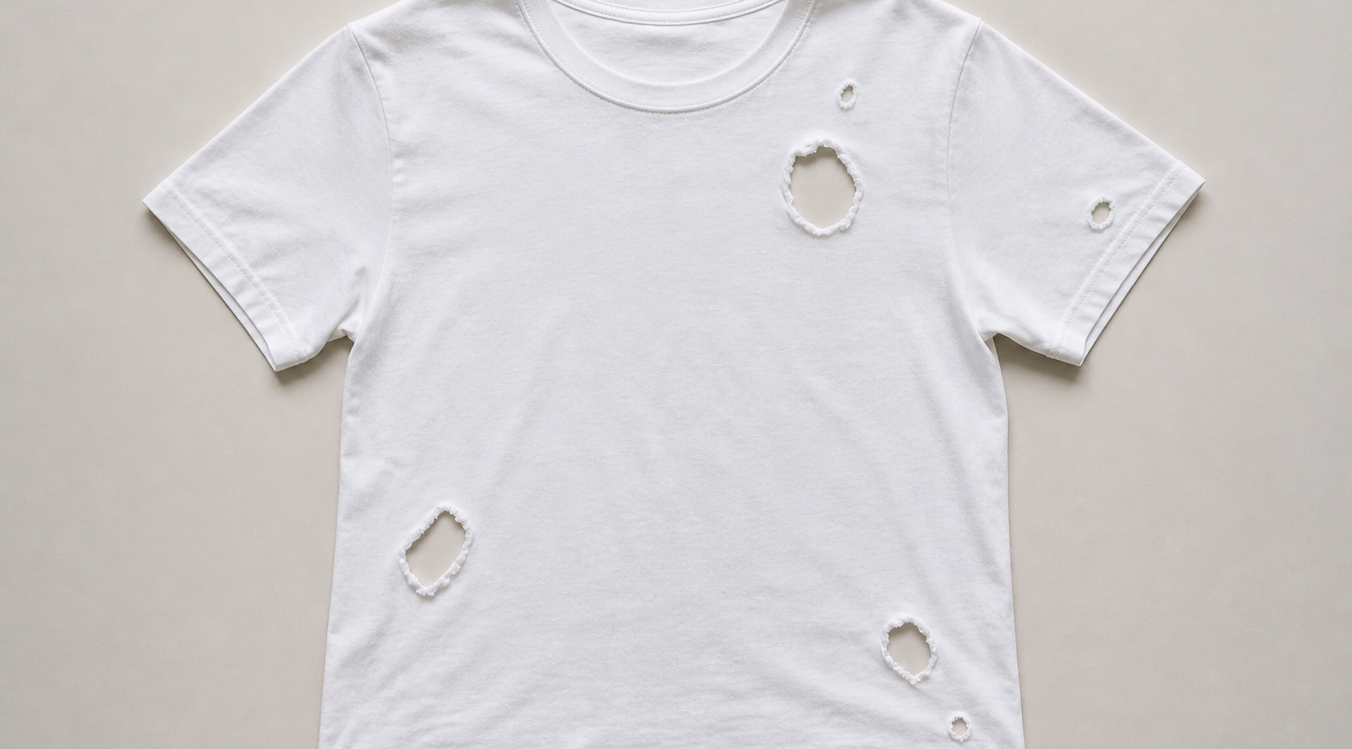
Vi må sikre
at implementeringen av avfallsdirektivet og kommende produsentansvar for tekstiler i Norge/Norden sikrer ombruk i tråd med avfallshierarkiet
at ideelle innsamlere beskyttes mot utfordringer og kostnader som hører hjemme i (kommunenes) avfallssystemer
at kommunene må ta sitt ansvar for innsamling av ødelagte tekstiler
lik nordisk løsning for innsamling, sortering og håndtering av tekstilavfall
at tekstiler som doneres til ombruk kan og bør behandles som donasjoner/gaver, ikke som avfall

